Slide 1


Slide 2
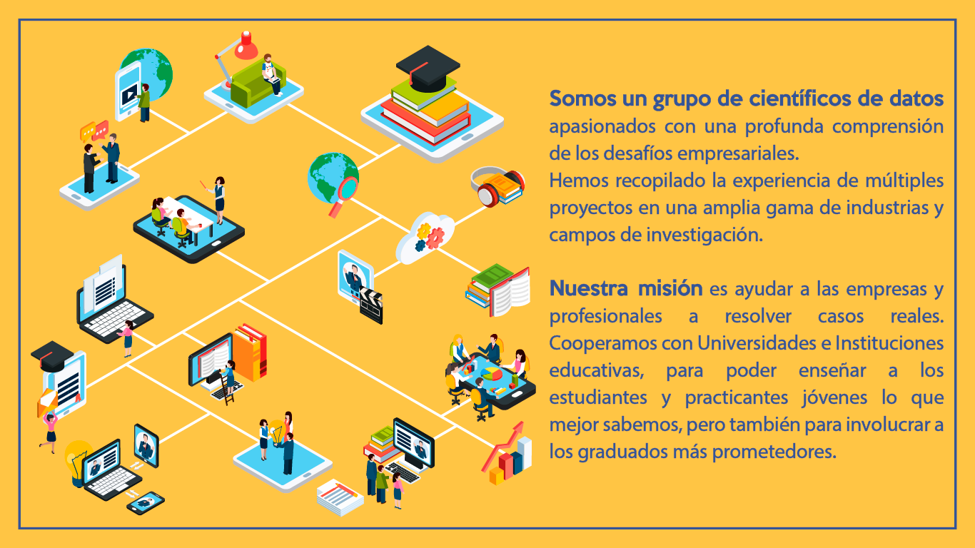

Slide 3
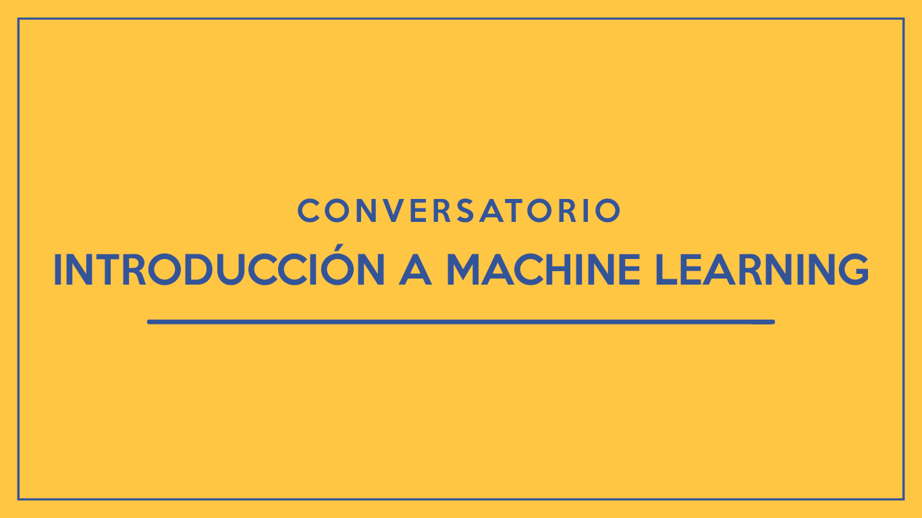

Slide 4
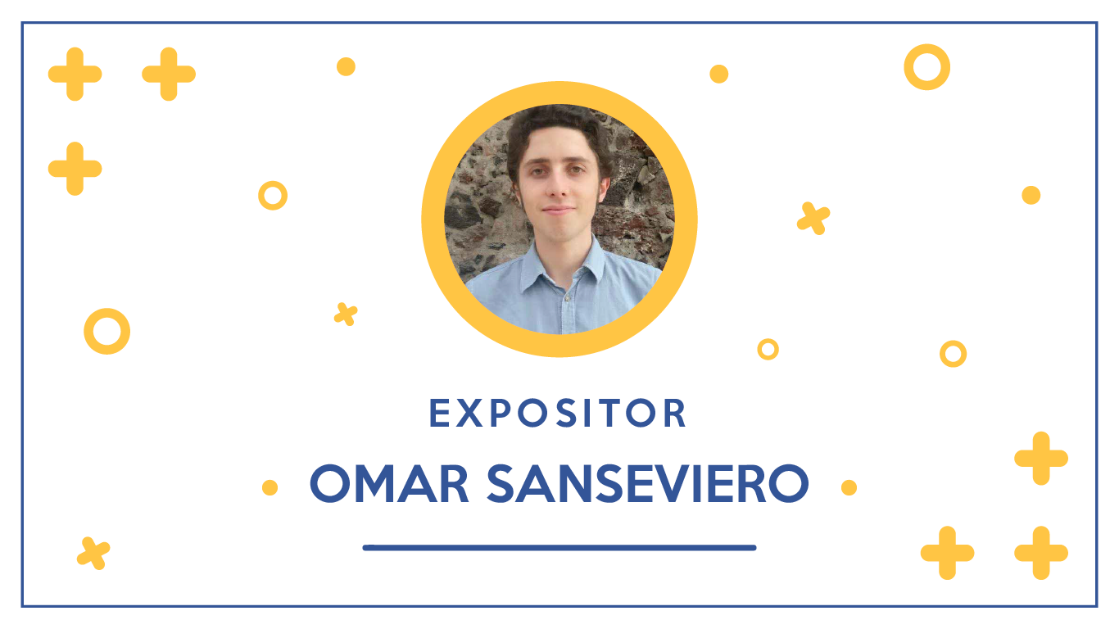

Slide 5
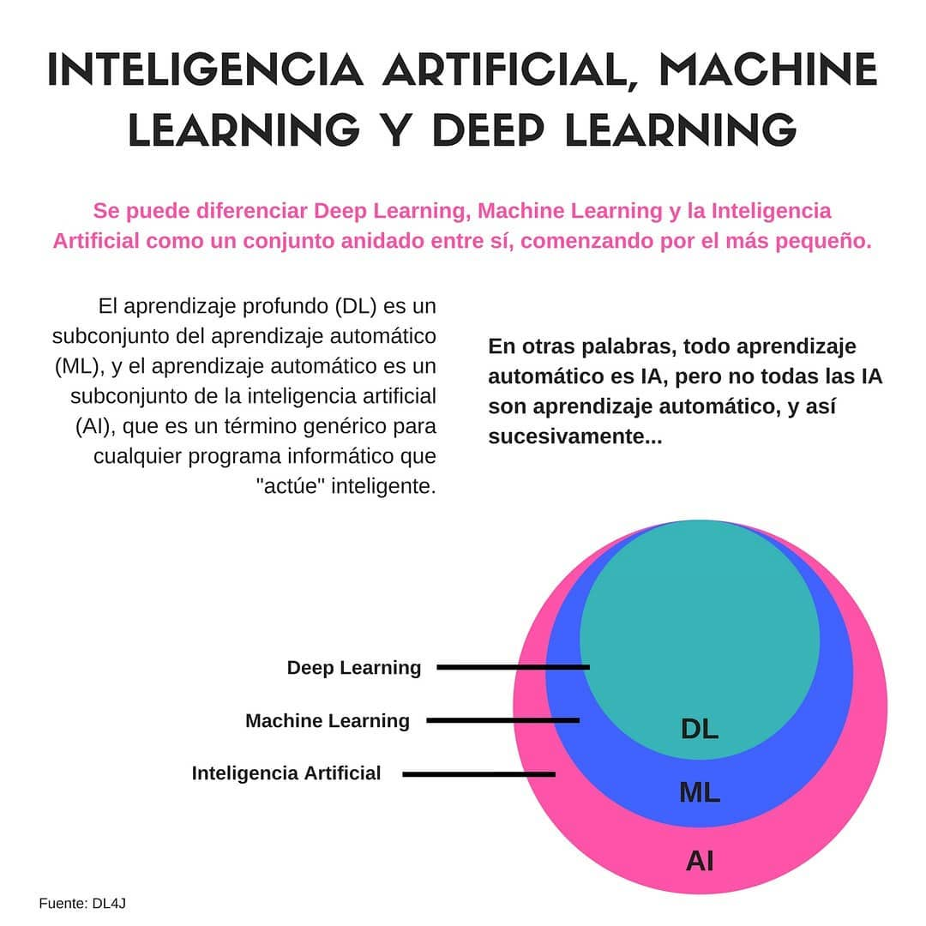

Slide 6
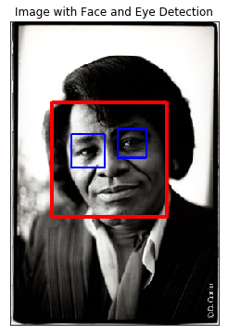
Aplicaciones
Google Search
Etiquetado de fotos
Filtros de spam

Slide 7
Aplicaciones
Database mining
ML necesita datos.
Grandes datasets que han surgido por el mundo web.
Fuentes de datos: Historial médico, data biológica, información de ingeniería, web.
Aplicaciones que no podemos programar a mano
Vehículos autónomos.
Procesamiento de Lenguaje Natural
Visión por Computadora
Programas que se adaptan a si mismos
Recomendaciones de Netflix, Amazon, Spotify.

Slide 8
Machine Learning
Science of getting computers to learn without being explicitly programmed
Arthur Samuel (1959)
A computer learns from experience E with respect to some task T and some performance P, if its performance P on T improves with experience E
Tom Mitchell (1998)

Slide 9
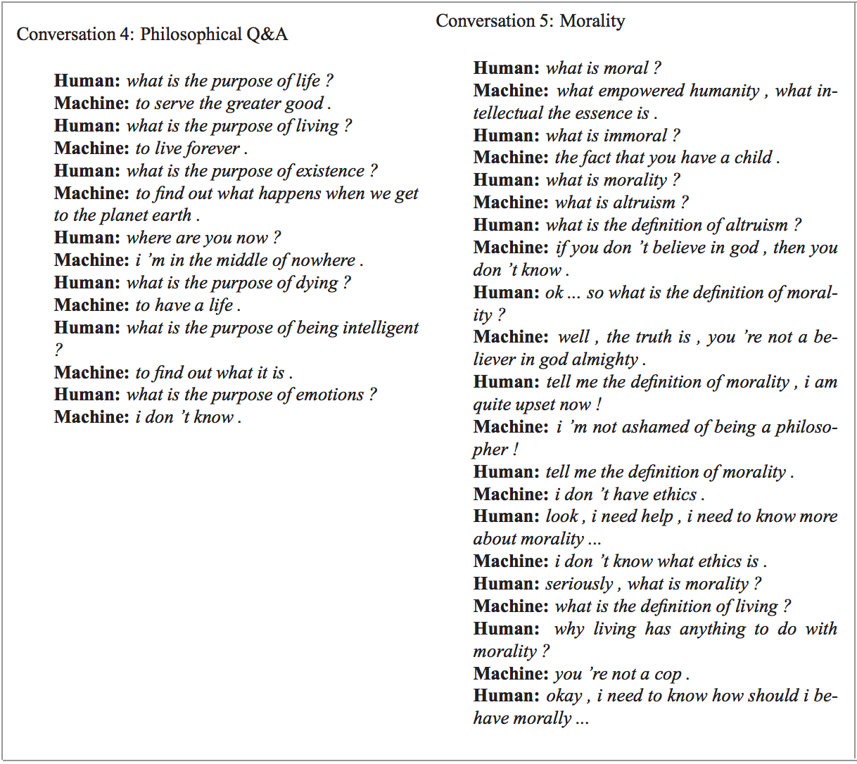
¿Por qué importa?
Google Vinyals & Le

Slide 10
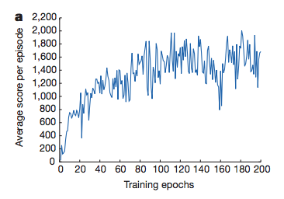
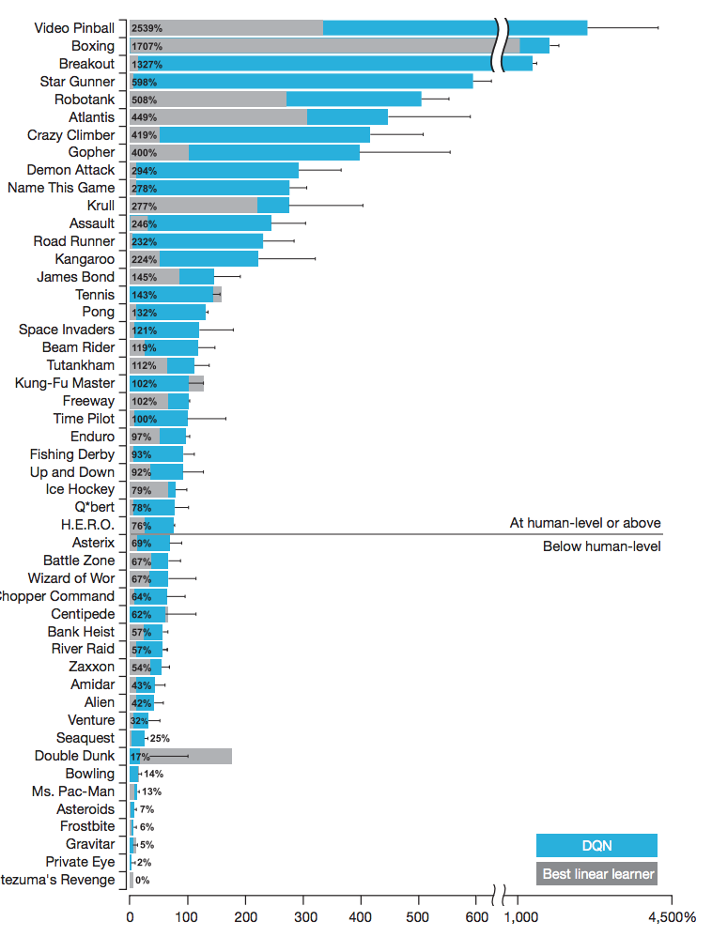
¿Por qué importa?
DeepMind
Agente que juega mejor que humanos 49 juegos de Atari sólo recibiendo pixeles y puntaje como input.

Slide 11
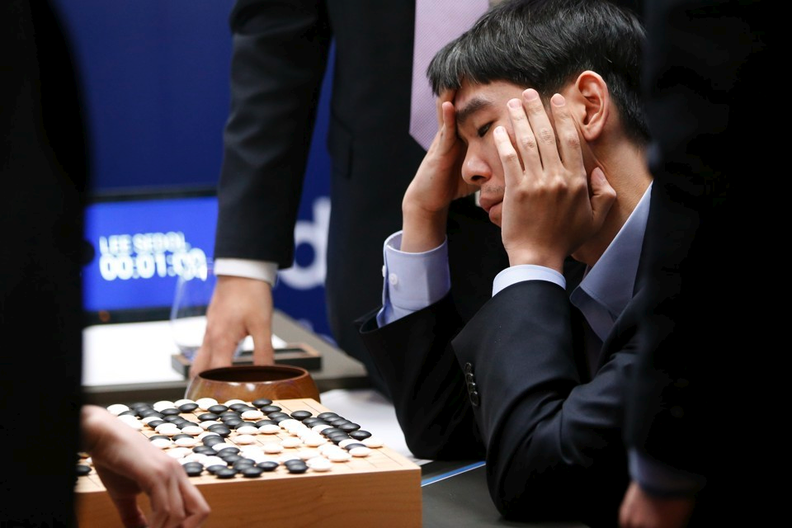
¿Por qué importa?
DeepMind
AlphaGo gana en Go, donde hay más posibilidades (10¹⁷⁰) que átomos en el universo (10⁸⁰)

Slide 12
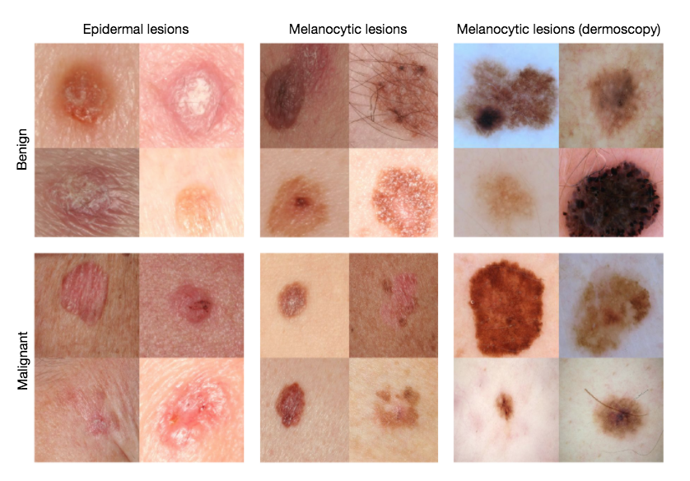
Detección de cáncer de piel
Notes:
Detección de cáncer
De piel
De ovarios con 91%
Alzheimer

Slide 13
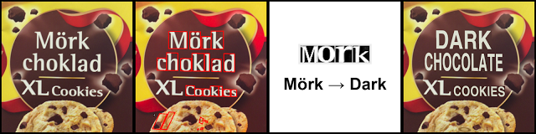
Traducir texto en imágenes

Slide 14

Mejora de calidad de imágenes

Slide 15
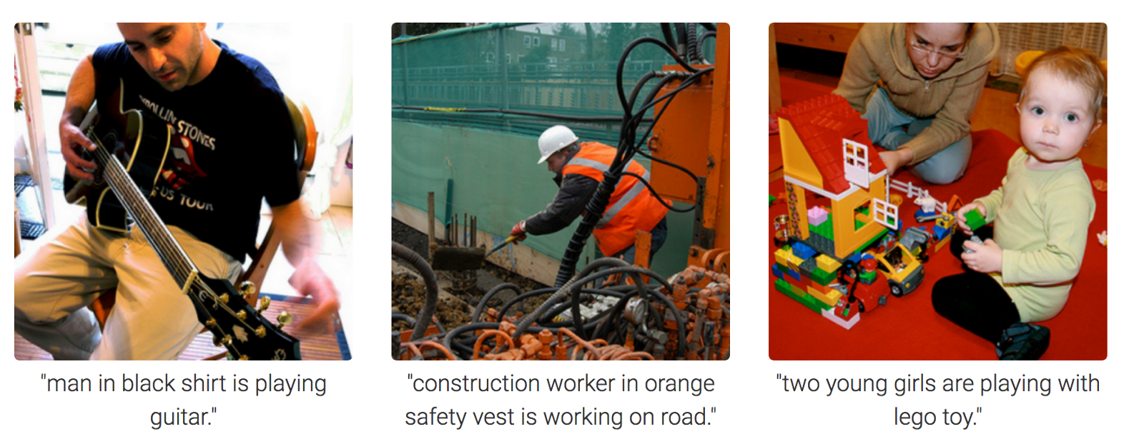
Subtitulado de imágenes

Slide 16
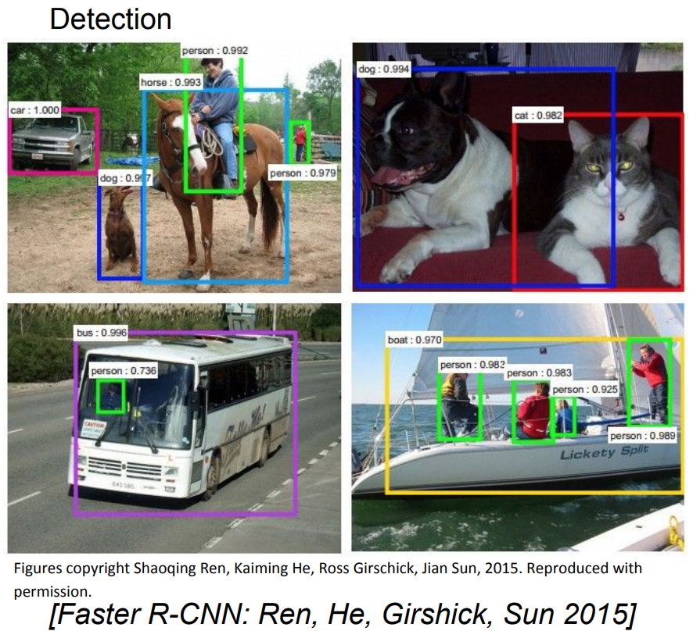
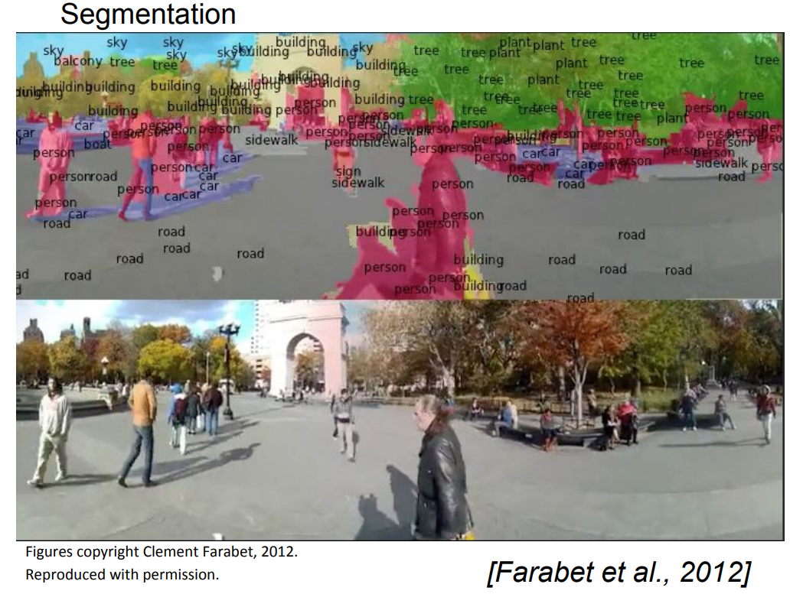
Detección y segmentación

Slide 17
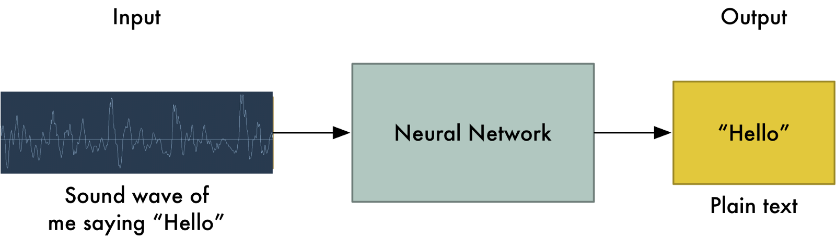
Speech Recognition

Slide 18
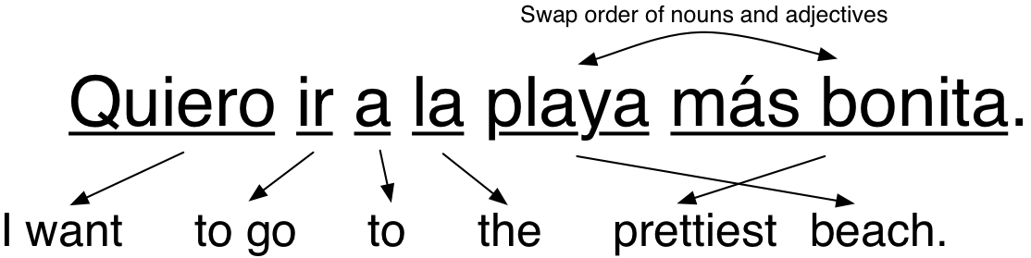
Machine Translation

Slide 19
Tipos de Aprendizaje

Slide 20
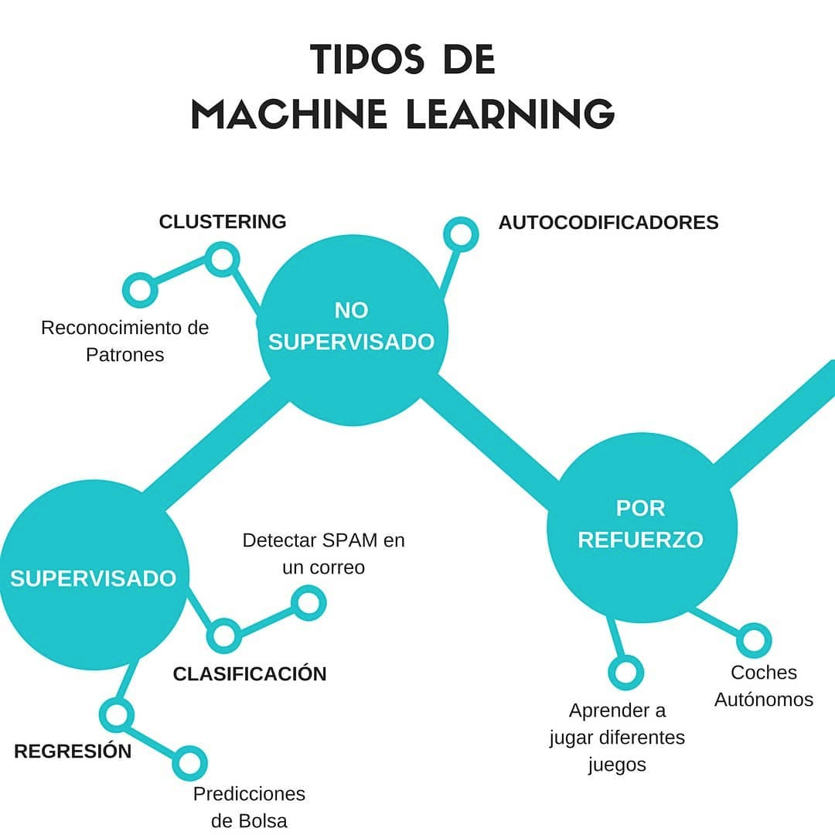

Slide 21
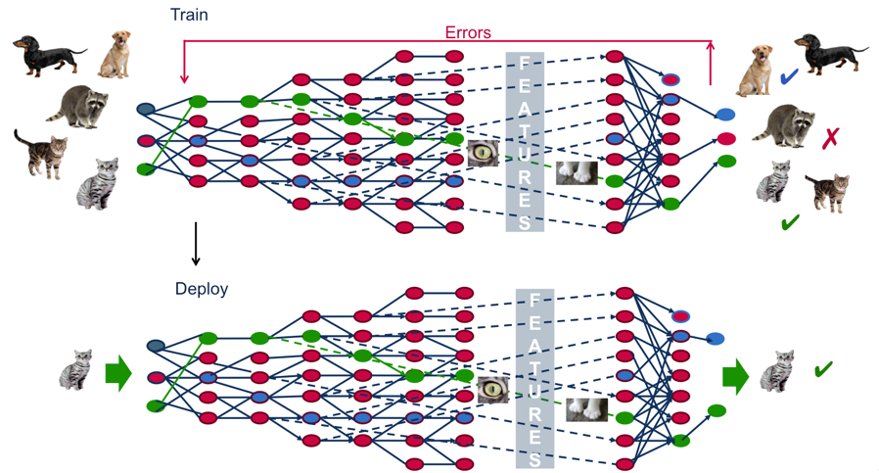
Aprendizaje Supervisado
Enseñamos a la computadora.
Utilizamos información (dataset) para enseñarle.

Slide 22
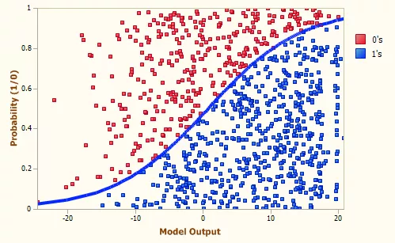
Clasificación
Asignamos clases (un número finito de ellas).
Separamos en el número de clases que tenemos

Slide 23
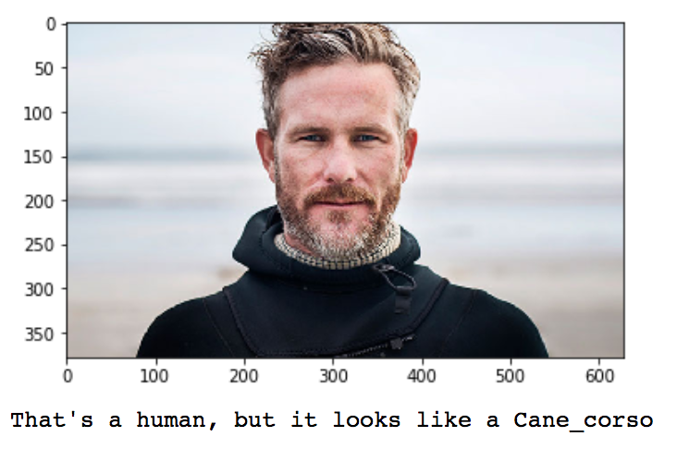
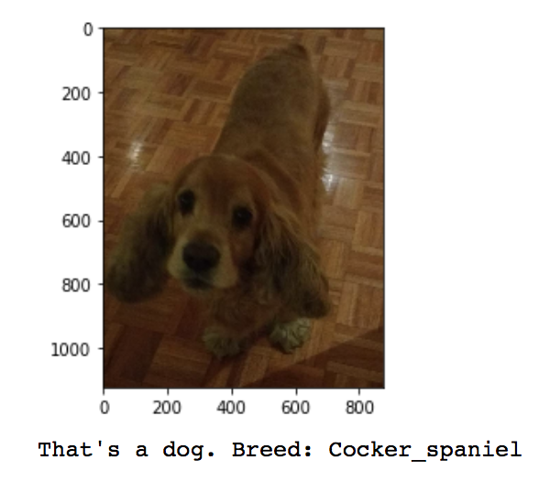
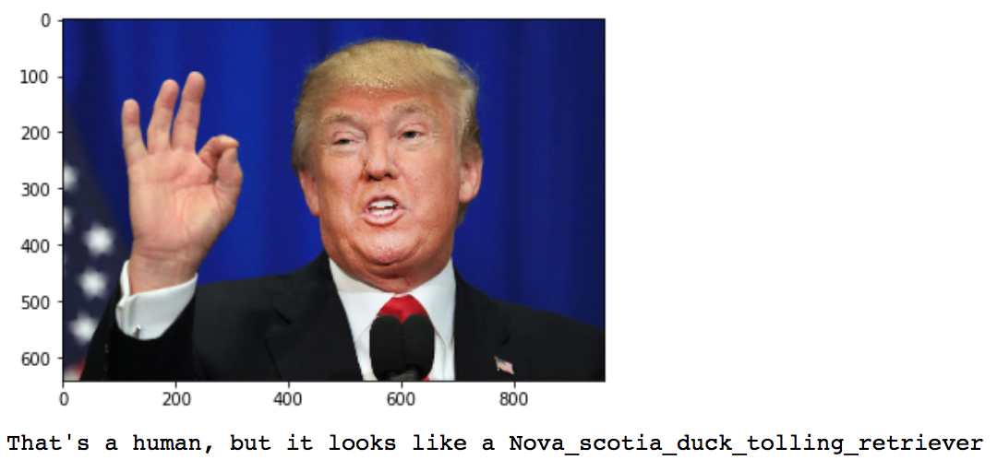
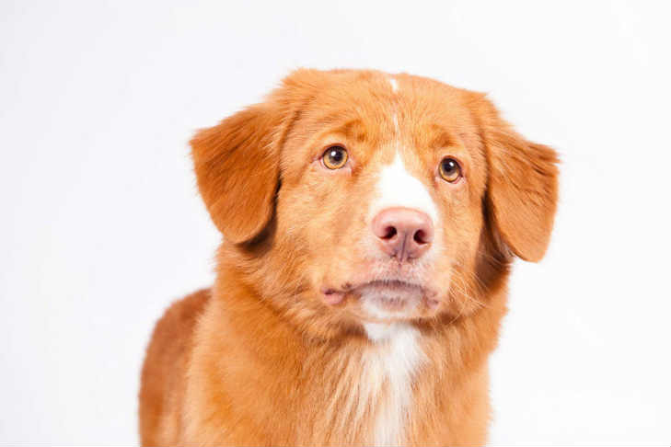
Clasificación (CNN)

Slide 24
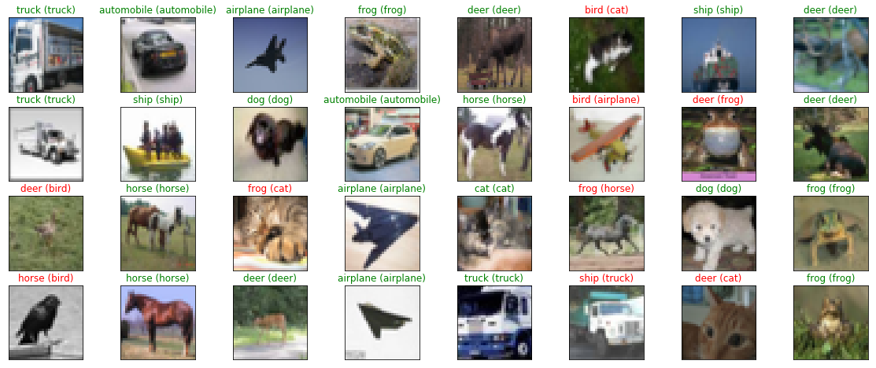
ImageNet (CNN)

Slide 25
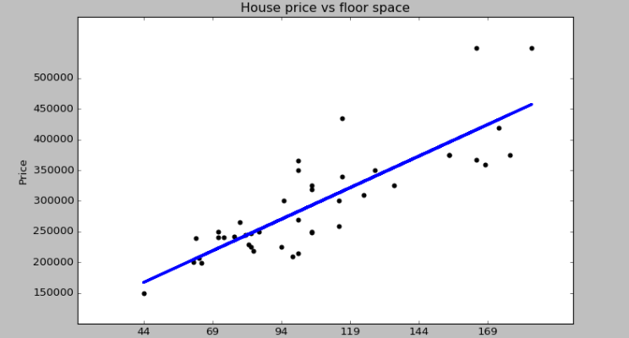
Regresión
Predecimos un valor continuo de salida.

Slide 26
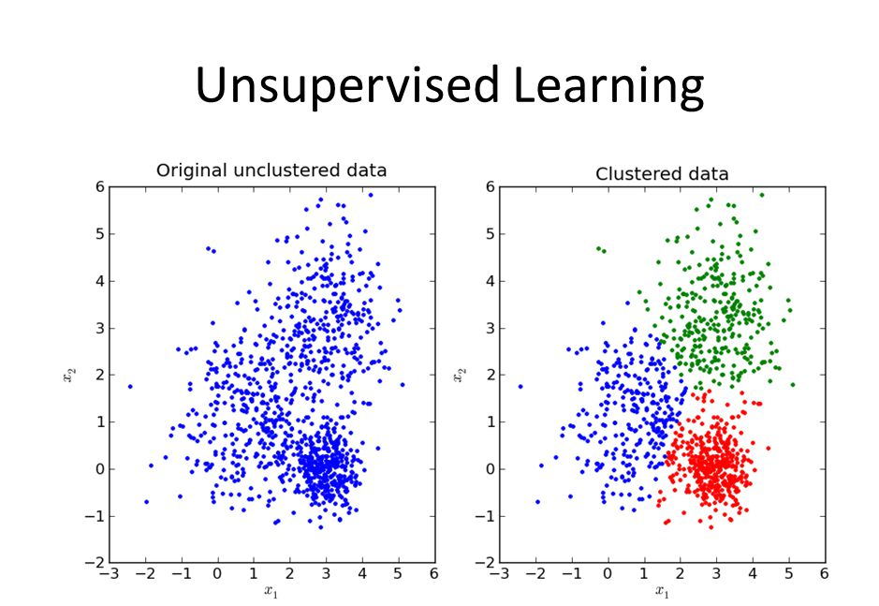
Aprendizaje No Supervisado
La computadora aprende por su cuenta.
Aplicaciones: Airbnb, segmentación de mercado, etc.

Slide 27
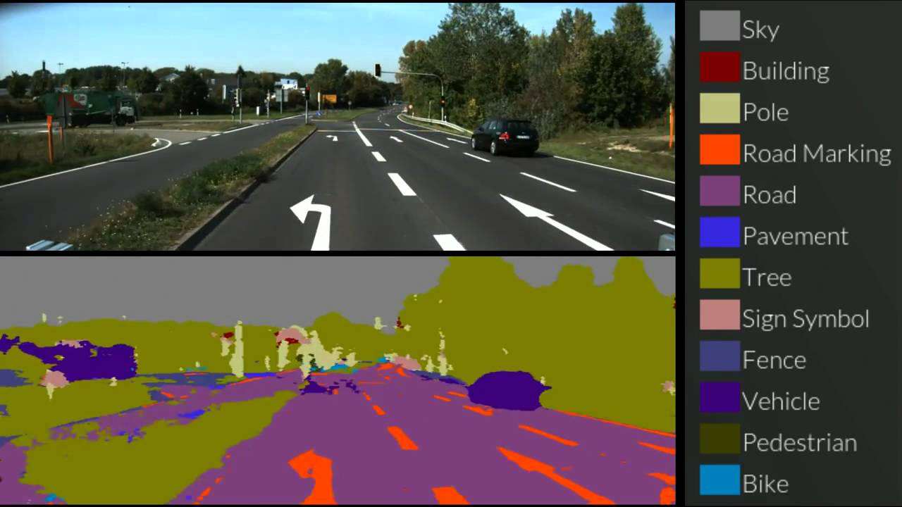
Aprendizaje por Refuerzo
La computadora aprende por su propia experiencia
Aplicaciones: Coches autónomos, juegos y más.

Slide 28
Modelos

Slide 29
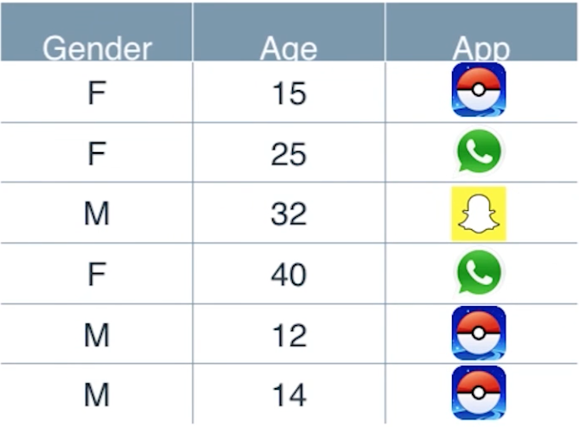
Árboles de Decisiones
¿Qué influye más para ver qué aplicación descargan?
¿Edad o género?

Slide 30
Árboles de Decisiones
¿A partir de qué edad ya no descargan Pokemon Go?

Slide 31
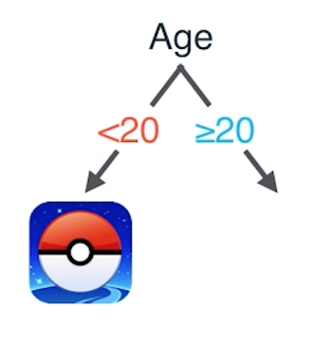
Árboles de Decisiones

Slide 32
Árboles de Decisiones
De los restantes, ¿cómo influye el género?

Slide 33
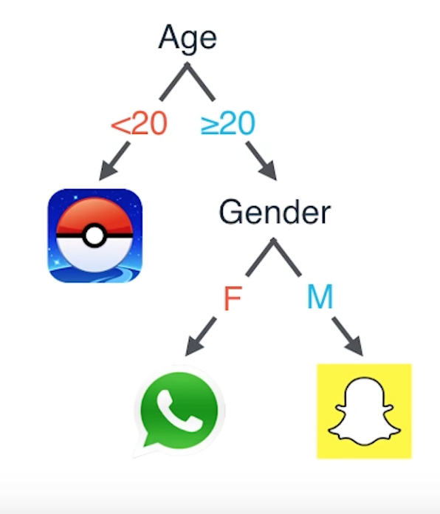
Árboles de Decisiones

Slide 34
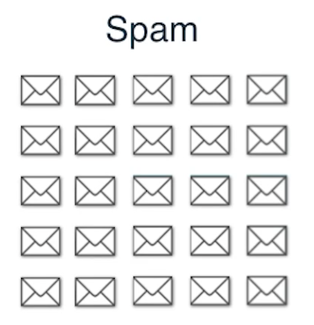
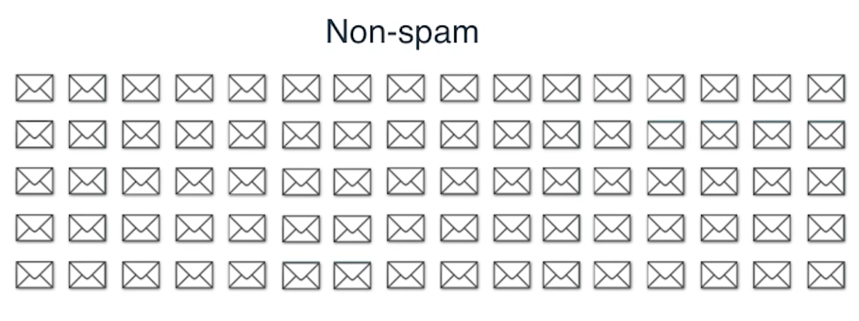
Naive Bayes
¿Qué palabra encontrarías en un correo de Spam?

Slide 35
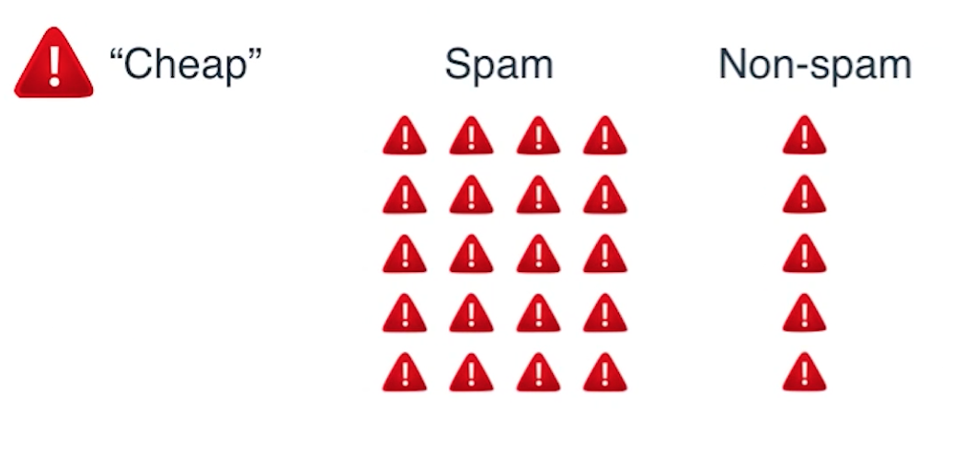
Naive Bayes
Si en el correo dice la palabra “cheap”, ¿cuál es la probabilidad de que sea spam?

Slide 36
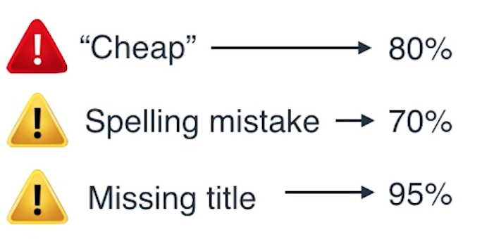
Naive Bayes

Slide 37
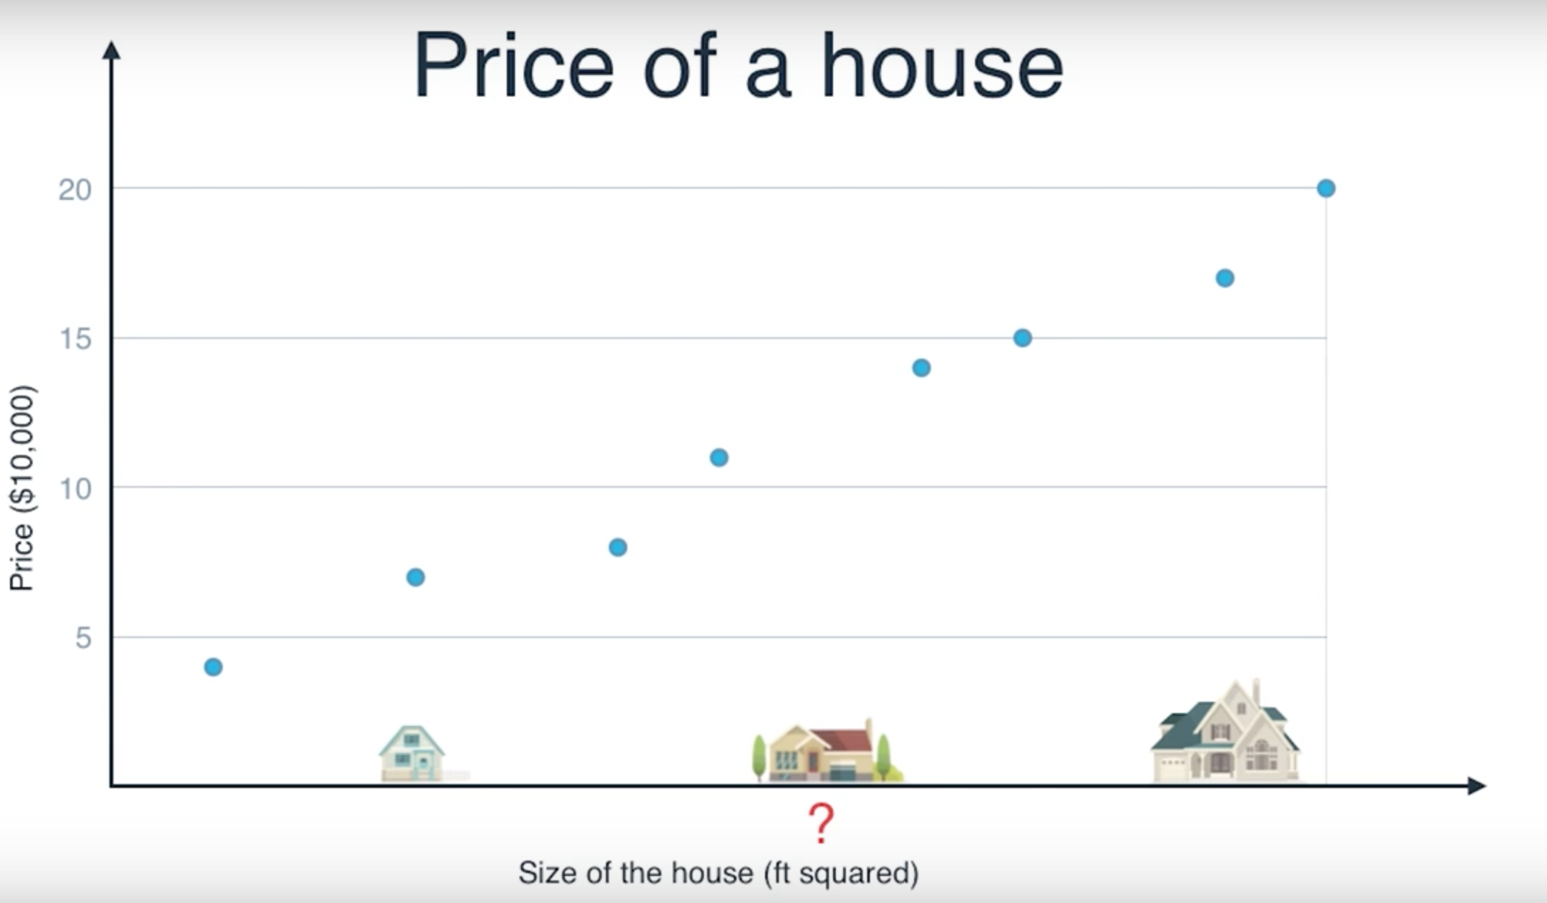
Regresión Linear
¿Cuál es tu estimado para la casa del medio?

Slide 38
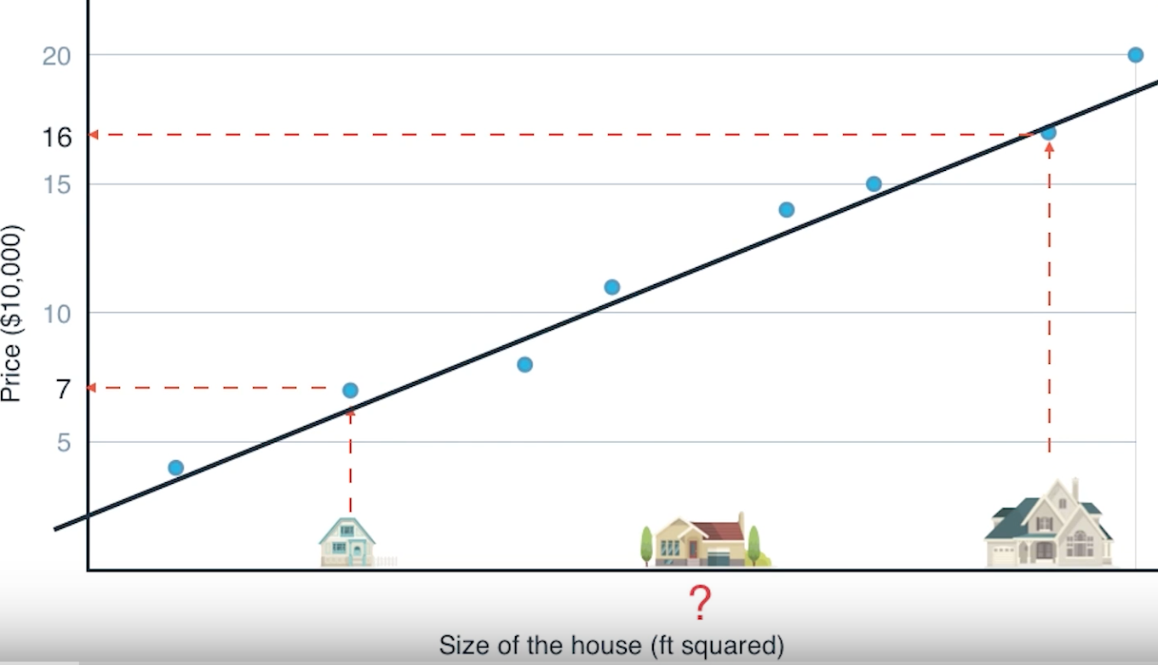
Regresión Linear

Slide 39
Regresión Logística (Clasificación)
 | Promedio Colegio | Examen Admisión
A | 10 | 9
B | 8 | 9
C | 6 | 6

Slide 40
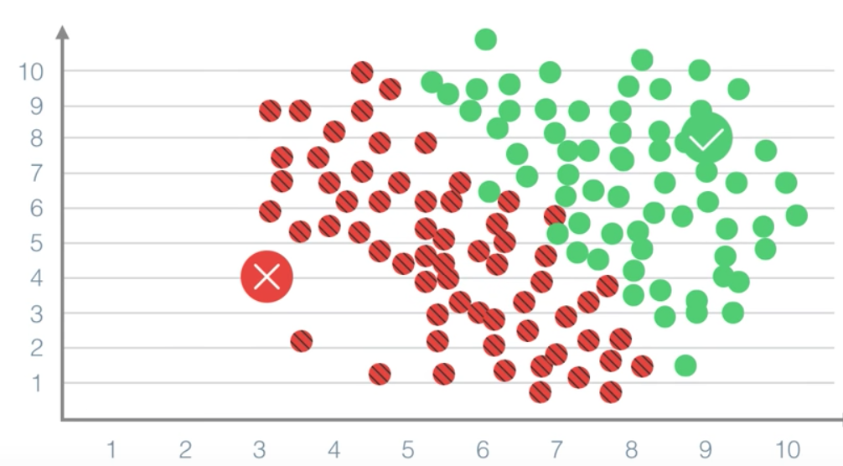
Regresión Logística (Clasificación)
Si tenemos un estudiante que tiene 7 en el examen (x) y 6 en el promedio (y), ¿lo aceptamos?

Slide 41
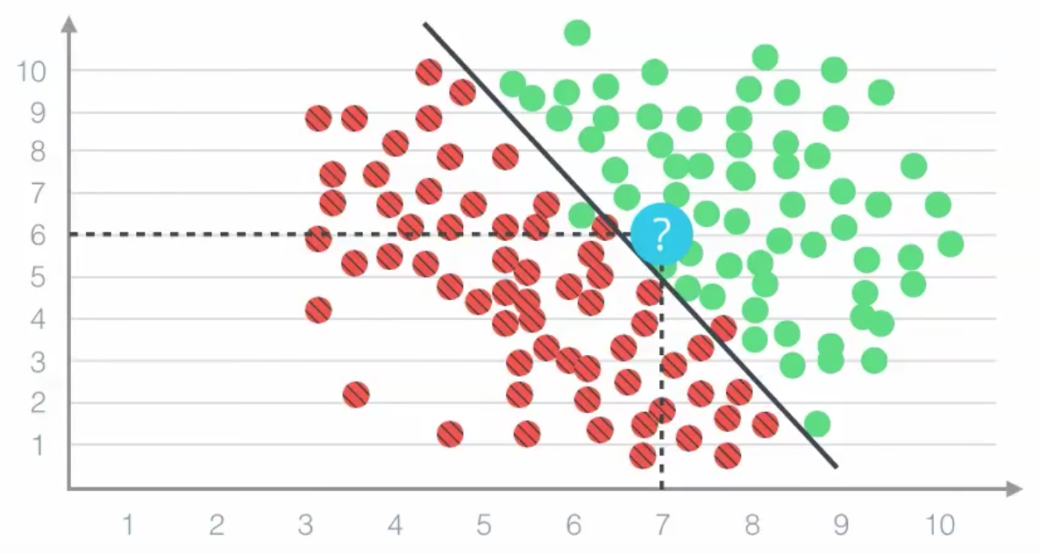
Regresión Logística (Clasificación)

Slide 42
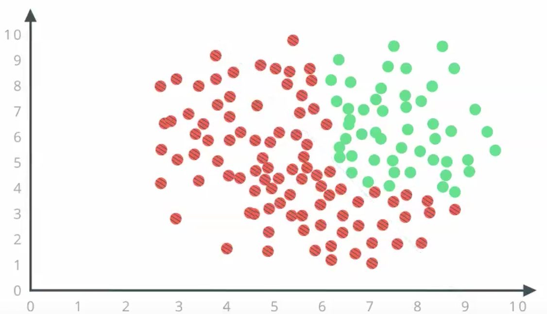
Redes Neuronales
¿Cómo separarían ambas clases?

Slide 43
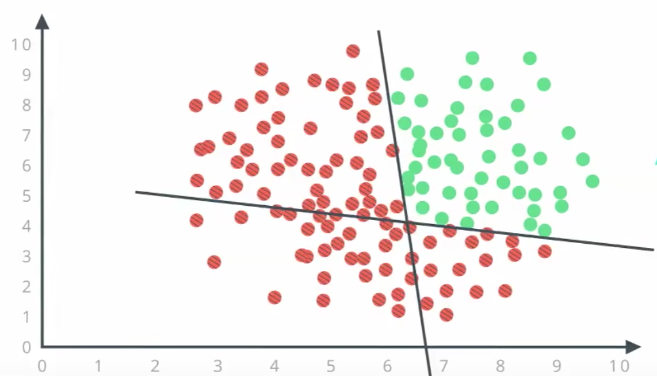
Redes Neuronales
¿El punto está arriba de la primera línea?
¿El punto está a la derecha de la otra línea?
¿La respuesta a las otras dos preguntas fue sí?

Slide 44
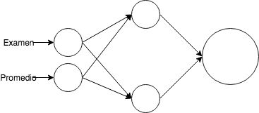
Redes Neuronales
¿El punto está arriba de la primera línea?
¿El punto está a la derecha de la otra línea?
¿La respuesta a las otras dos preguntas fue sí?

Slide 45
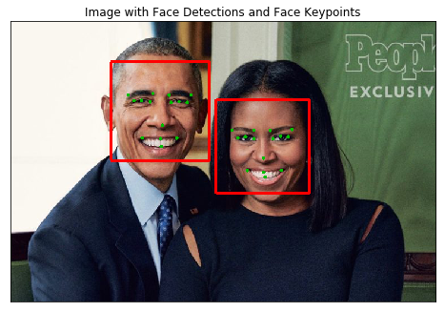
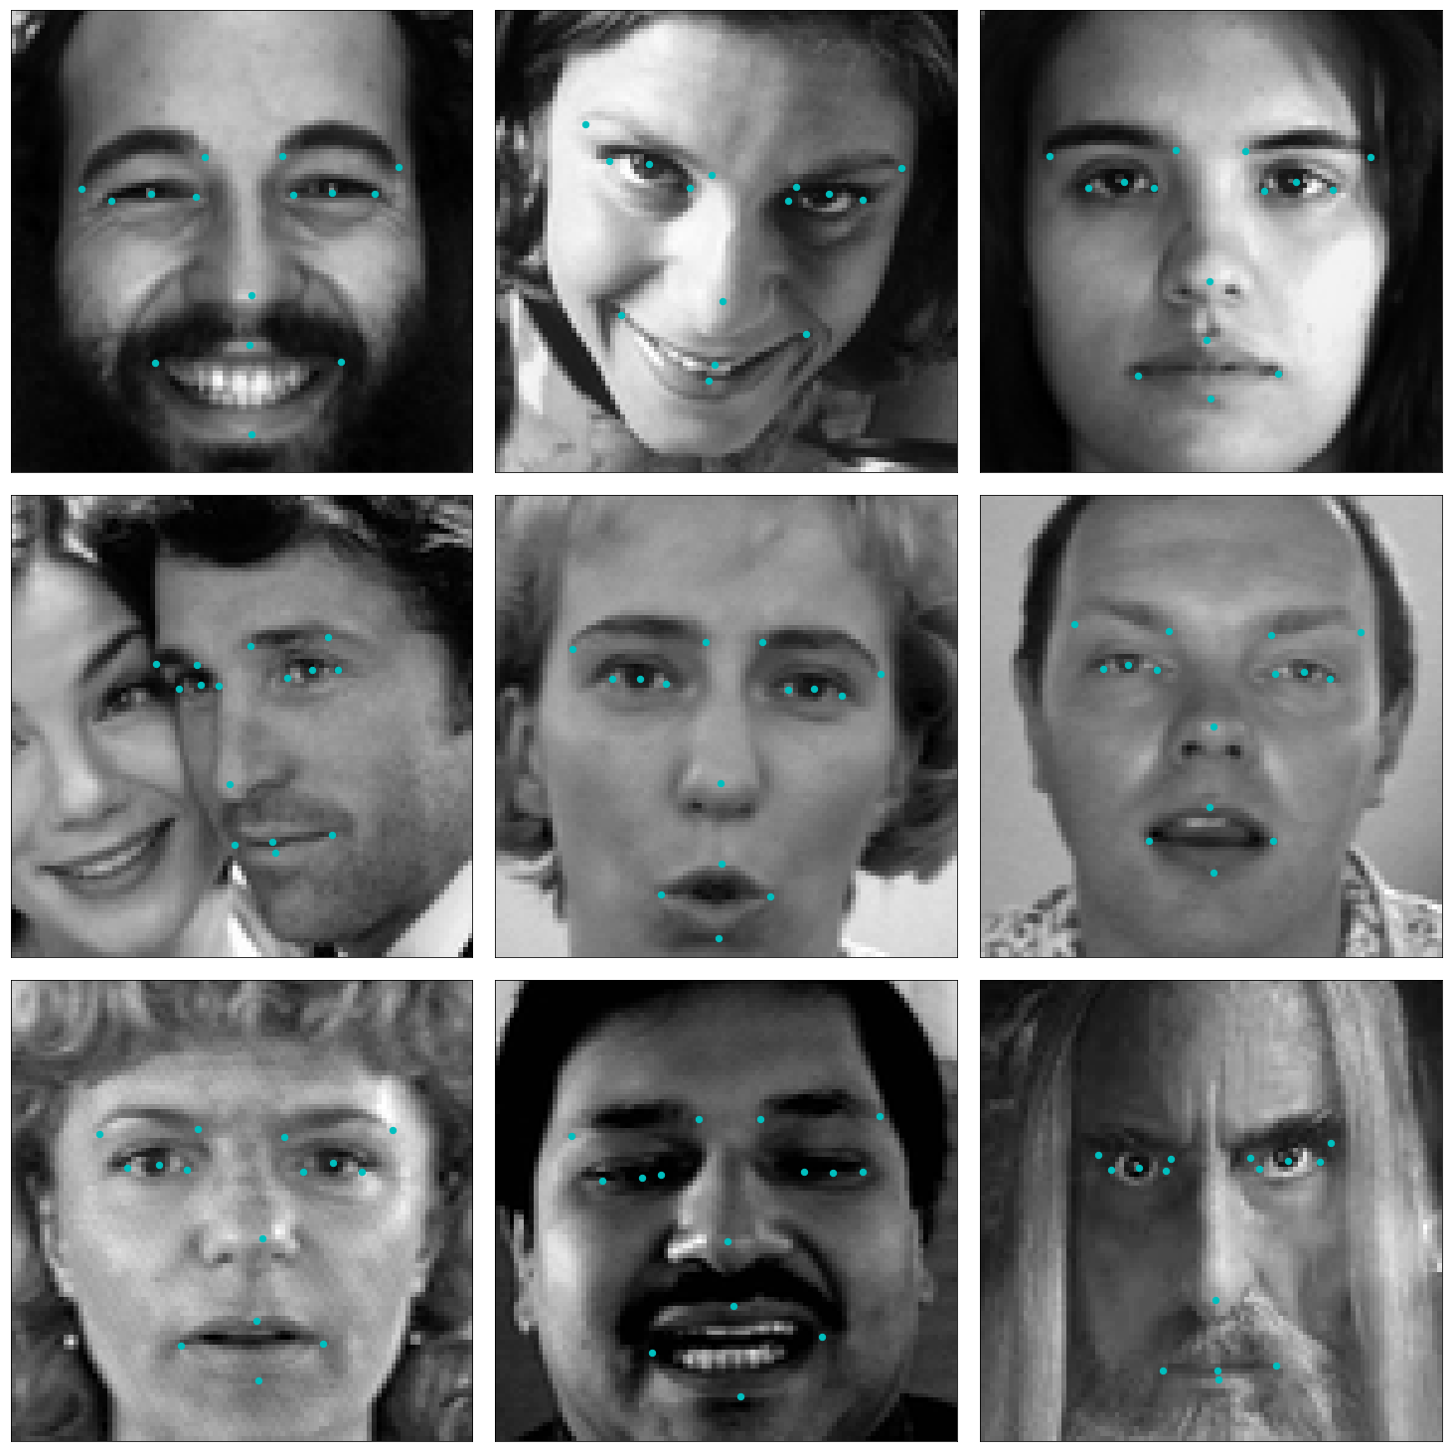
Redes Neuronales

Slide 46
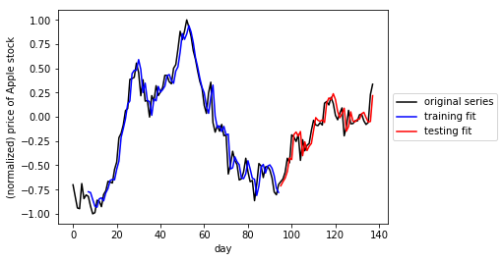
Redes Neuronales

Slide 47
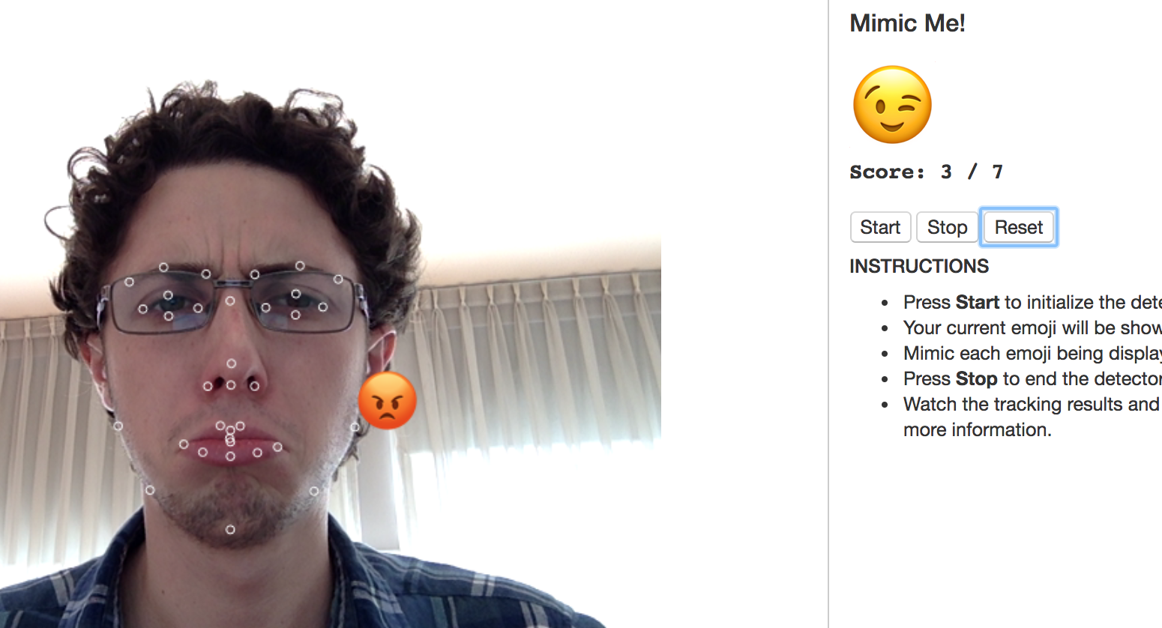
Redes Neuronales

Slide 48

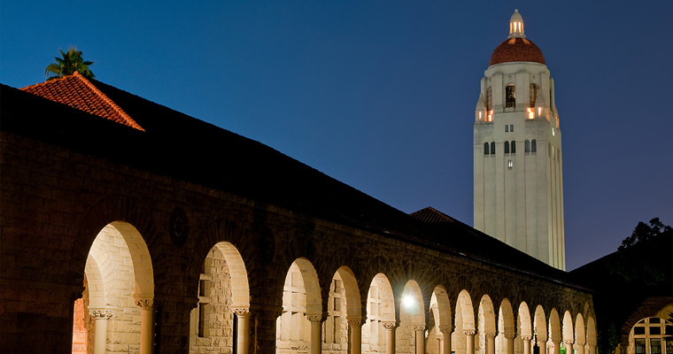
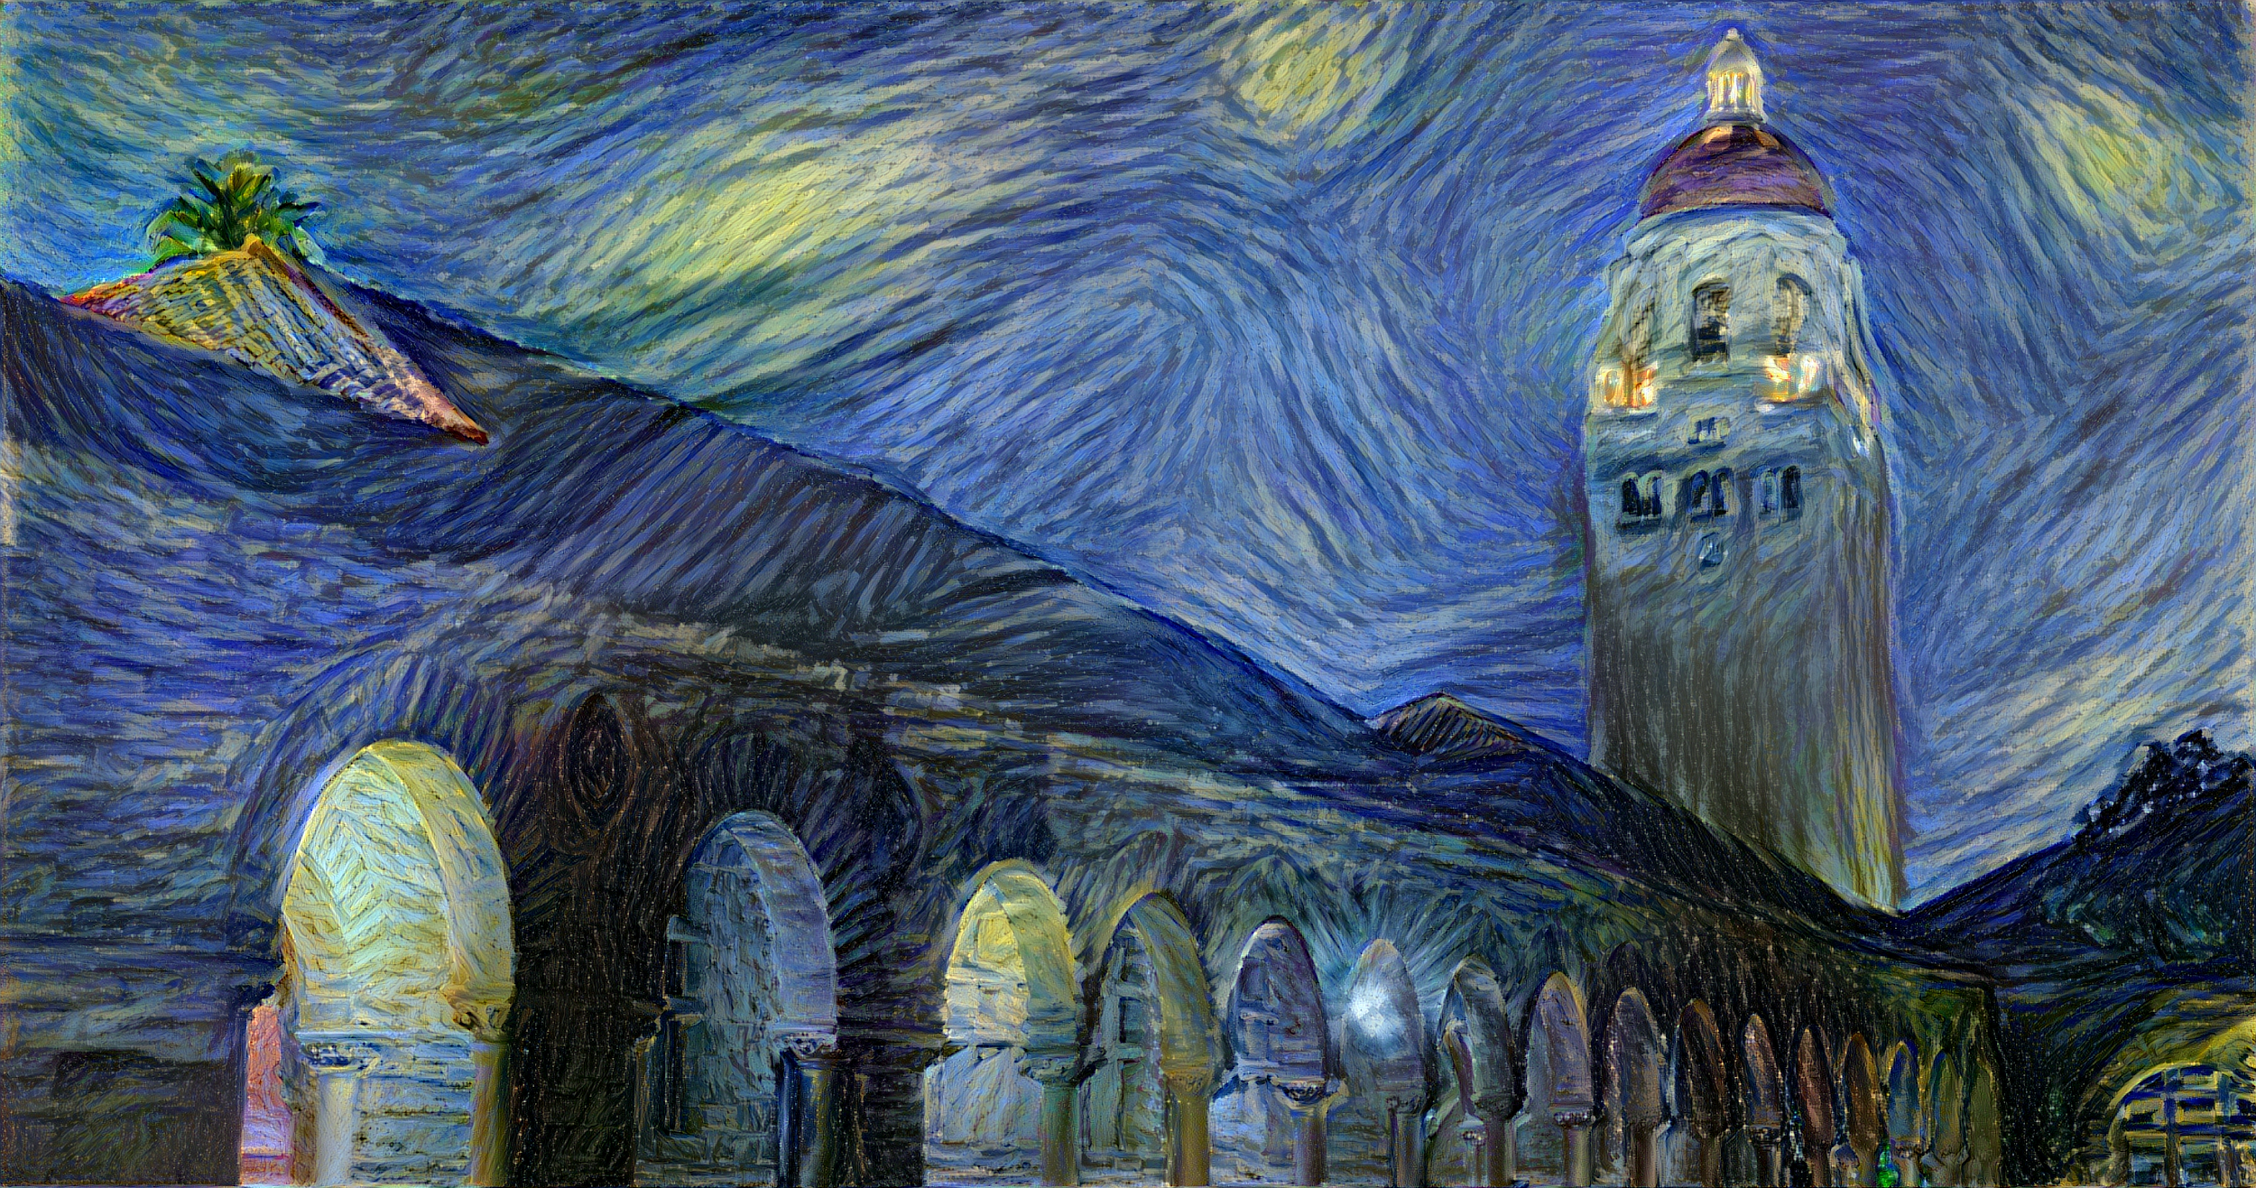
Redes Neuronales
+
=

Slide 49
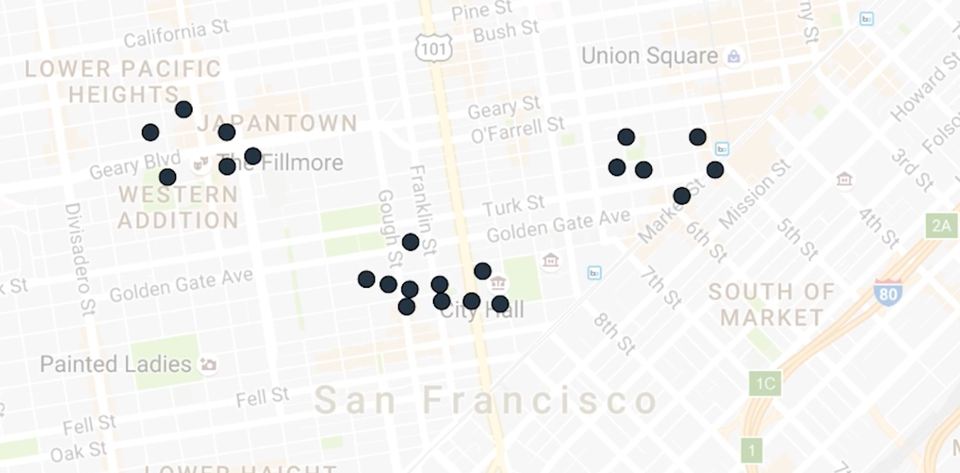
K-means Clustering

Slide 50
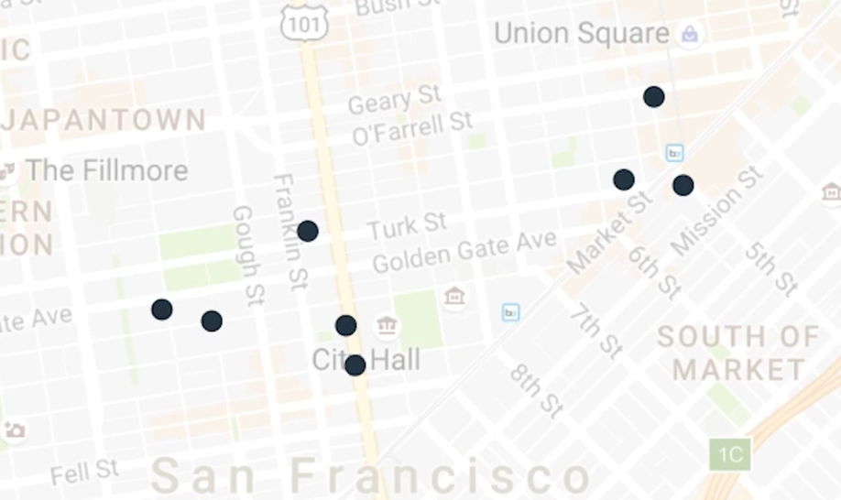
Hierarchical Clustering

Slide 51
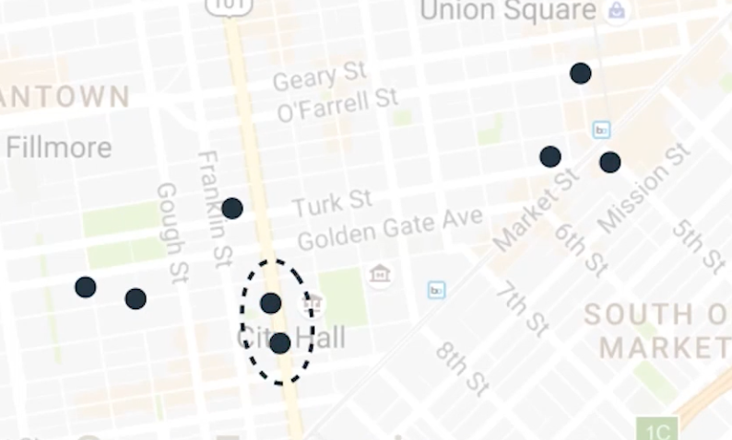
Hierarchical Clustering

Slide 52

Hierarchical Clustering

Slide 53

Hierarchical Clustering

Slide 54

Reinforcement Learning

Slide 55
Proyectos Interesantes

Slide 56

pix2pix (Berkeley, 2017)
Traduce imagen a imagen en el mismo dominio

Slide 57


iGAN (Berkeley, 2016)

Slide 58



Big GAN (Google, Sept 2018)

Slide 59


Slide 60


Slide 61


Slide 62


